Slide 1
PŘIJÍMACÍ ŘÍZENÍ na SŠ, SOU a OU
2021/2022

Slide 2
začátek listopadu zdarma Atlas školství v Moravskoslezském kraji
Burza povolání (říjen) ve sportovní hale Slavii byla kvůli epidemiologické situaci zrušena
Online veletrh středních škol MSK: https://veletrh-skol.msk.cz/skoly/terminy (okres Karviná 18. 11. a 19. 1.)
informativní brožura Průvodce devítkou 2021-2022
k volbě SŠ pomáhají i stránky infoabsolvent a atlasskolstvi
online návštěva v IPS ÚP Havířov ve škole na konci listopadu/začátku prosince
individuální poradenství na IPS ÚP Havířov
(Mgr. Jitka Tichá)
veškeré informace týkající se volby povolání, DOD předávány žákům (fyzicky, Teams)
prezentace SŠ: SPŠ Karviná, Net Office Orlová, SŠTO Lidická Havířov a GOA Orlová

Slide 3
TERMÍNY ODEVZDÁNÍ PŘIHLÁŠEK
UMĚLECKÉ ŠKOLY A SPORTOVNÍ GYMNÁZIA
přihlášky do 30.listopadu 2021, přijímací řízení bude od 3.1. 2022
OSTATNÍ ŠKOLY
přihlášky do 1. března 2022, přijímací řízení bude v dubnu 2022.
3

Slide 4
PŘIHLÁŠKY
Každý žák má nárok podat dvě přihlášky v 1. kole (vytiskneme ve škole společně s pololetním vysvědčením) + dostane 1 zápisový lístek.
Druhé kolo nemá počet přihlášek omezen.
Přílohy: potvrzení z PPP, zdravotní – ZPS, diplomy ze soutěží
(jen ty, které ředitel střední školy dá do kritérií )
4

Slide 5
VYPLNĚNÍ PŘIHLÁŠKY NA SŠ - VP vytiskne každému 2 přihlášky, potvrdí a předá žákovi k datu pol. vysvědčení - zákonný zástupce doplní přední část přihlášky (osobní údaje, název školy, datum, podpisy) - zákonný zástupce/žák si vybere 2 střední školy (nebo 1 SŠ a 2 obory) - na obě přihlášky uvede stejné pořadí škol (neznamená ale preferenci) - žák pak dělá přijímací zkoušky v 1. termínu ve škole, jež uvedl na 1. místě - pokud to SŠ vyžaduje, je nutné lékařské potvrzení, lékařský posudek si stahujete ze stránek jednotlivých středních škol - doručit přihlášky na příslušné SŠ - nejpozději do 1. 3. 2022 – zajistí zákonný zástupce žáka

Slide 6
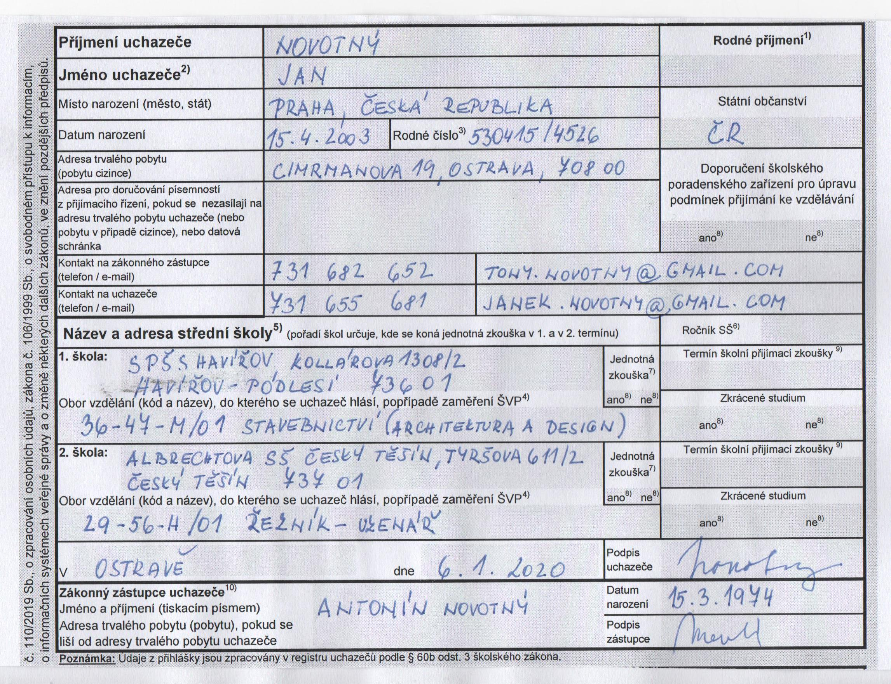
VZOR VYPLNĚNÉ PŘIHLÁŠKY NA SŠ

Slide 7
TERMÍNY JEDNOTNÉ PŘIJÍMACÍ ZKOUŠKY
1. termín: 12.dubna 2022 2. termín: 13.dubna 2022
6letá a 8letá gymnázia 19. a 20. dubna 2022
Náhradní termín:
1.termín: 10. května 2022 2.termín: 11. května 2022
7

Slide 8
ZÁPISOVÝ LÍSTEK - zákonní zástupci si vyzvednou osobně ve stanoveném termínu, nejpozději však do 15. 3. 2022. - po přijetí na SŠ odevzdat (doporučeně zaslat nebo předat řediteli SŠ) vyplněný zápisový lístek - nejpozději do 10 pracovních dnů ode dne zveřejnění výsledků - zápisový lístek může být uplatněn pouze jednou - vyplňuje se část č. 1., část č. 2. je pro případ, že žák se dostane po odvolání na druhou školu a chce studovat tam, pak se zápisový lístek vyzvedává, zruší první část a vypíše část č. 2 - SŠ zveřejní seznam přijatých žáků na webu školy, nepřijatým uchazečům odešle rozhodnutí o nepřijetí - v případě nepřijetí lze podat odvolání k rukám ředitele SŠ - pokud žák nebyl přijat v 1. kole, může si ve 2. kole podat libovolný počet přihlášek

Slide 9
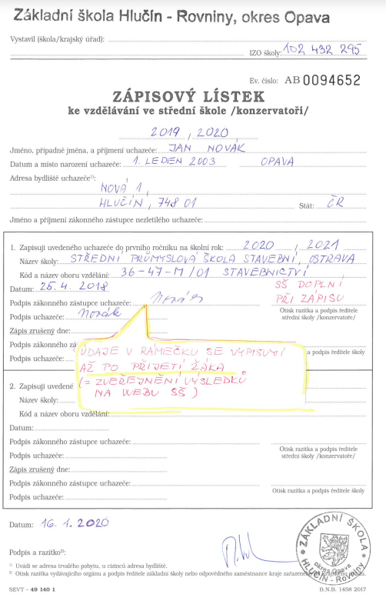
VZOR VYPLNĚNÉHO ZÁPISOVÉHO LÍSTKU

Slide 10
Při ztrátě zápisového lístku je nutno podat žádost o nový včetně prohlášení o nezneužití prvního znehodnoceného/ztraceného.
ŽÁDOST O VYDÁNÍ NÁHRADNÍHO ZÁPISOVÉHO LÍSTKU KE STUDIU NA SŠ
Žádám o vydání náhradního Zápisového listu ke studiu na SŠ z důvodu ztráty originálu pro ……………………………………….., nar. ……………………………. místo ………………………………, žáka/yně ZŠ K. Světlé, Havířov – Podlesí, z důvodu ………………………………………….
Čestné prohlášení:
Prohlašuji, že původní zápisový lístek nebyl uplatněn a ani nebude uplatněn ve střední škole při přijímacím řízení.
Podpis uchazeče:

Slide 11
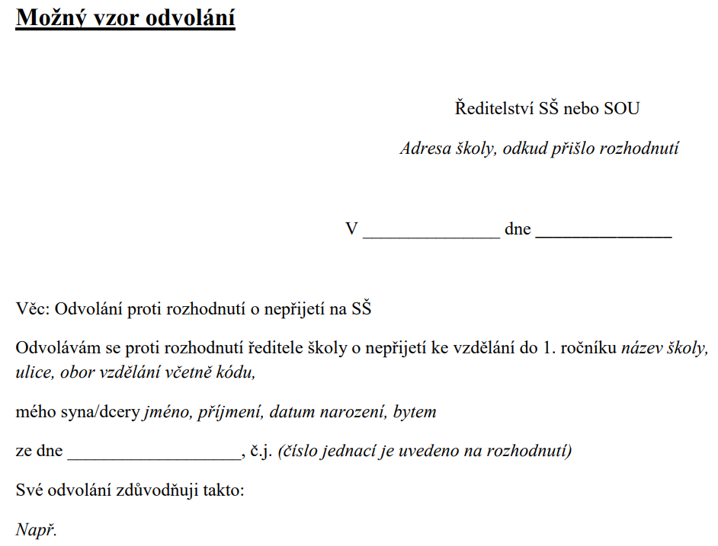
VZOR ODVOLÁNÍ

Slide 12
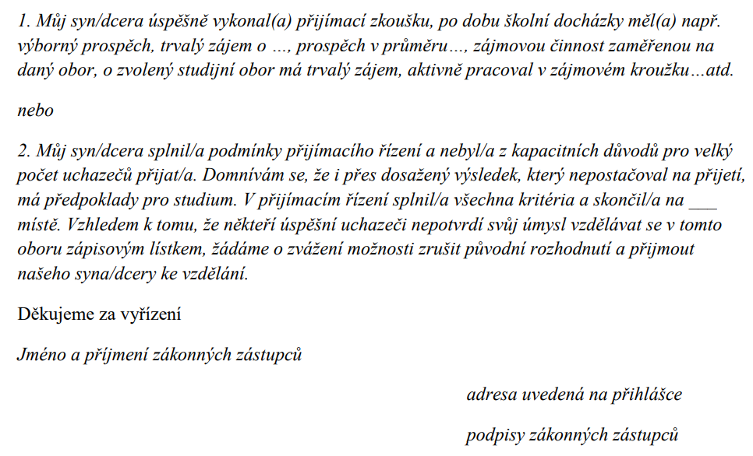
VZOR ODVOLÁNÍ

Slide 13
KRITÉRIA PŘIJÍMACÍHO ŘÍZENÍ
Jsou v pravomoci ředitele střední školy.
Zveřejní je na webu nejpozději do 31.1.2022 (školy s talentovou zkouškou do 31.10. 2021).
Známky na vysvědčení za 2. pololetí 8. ročníku a 1. pololetí 9. ročníku.
Výsledky jednotné zkoušky (centrální testy), budou tvořit nejméně 60%.
Výsledky školní přijímací zkoušky (nepovinné, ale může ji ředitel SŠ dát do kritérií).
Soutěže, olympiády (nepovinné, ale může je ředitel SŠ dát do kritérií).
13

Slide 14
JEDNOTNÁ ZKOUŠKA
Zajišťuje Centrum (Cermat).
Český jazyk – 60 minut.
Matematika - 70 minut.
Žák ji může konat dvakrát – započte se mu lepší výsledek.
V 1. termínu bude žák zkoušku konat na škole uvedené na přihlášce na 1. místě.
JEDNOTNÁ ZKOUŠKA
V dalších kolech přijímacího řízení.
U oborů vzdělání s talentovou zkouškou (přihlášky do 30.listopadu 2021 – do 20.1.2022 budou známy výsledky).
Výjimku tvoří Gymnázium se sportovní přípravou - je zde talentová i jednotná zkouška.
14

Slide 15
INFORMACE, PREZENTAČNÍ AKCE
třídní učitelka, výchovný poradce
IPS – Informační poradenské středisko při Úřadu práce Havířov, kontaktní osoba Mgr. J. Tichá
(T: 420 950 126 747, M: 775 417 243, jitka.ticha@uradprace.cz)
tištěné Atlasy škol
dny otevřených dveří – na webech škol
VOLBA POVOLÁNÍ
Havířov Sportovní hala Slavie – letos neuskutečněno
ONLINE VELETRH STŘEDNÍCH ŠKOL online 15.11.2021-25.1.2022
15

Slide 16
CESTA K MATURITĚ
GYMNÁZIUM
LYCEUM
4 LETÝ UČEBNÍ OBOR
3 LETÝ UČEBNÍ OBOR + MATURITNÍ NÁSTAVBA
Gymnázium
16

Slide 17
STUDIJNÍ PŘEDPOKLADY
intelektové (schopnost se učit, zpracovat informace
volní (píle, úsilí)
studijní návyky
existují testy studijních předpokladů (např. SCIO)
další testy na volbu povolání: Pedagogicko-psych. poradna, Informační a poradenské středisko při ÚP
JAK NA TO
zjistit, jak na tom jsem
příprava: doma, přípravka na ZŠ, SŠ, SCIO..
porovnání: zkusit si zkoušky nanečisto
trénovat zvládání stresu
povzbuzení: „Věřím ti….“
DŮLEŽITÉ ADRESY
www.atlasskolstvi.cz
http://www.msmt.cz/vzdelavani/stredni-vzdelavani/prijimani-na-stredni-skoly-a-konzervatore
www.scio.cz
www.cermat.cz
http://www.msk.cz/cz/skolstvi/prijimaci-rizeni-40530/
17

Slide 18
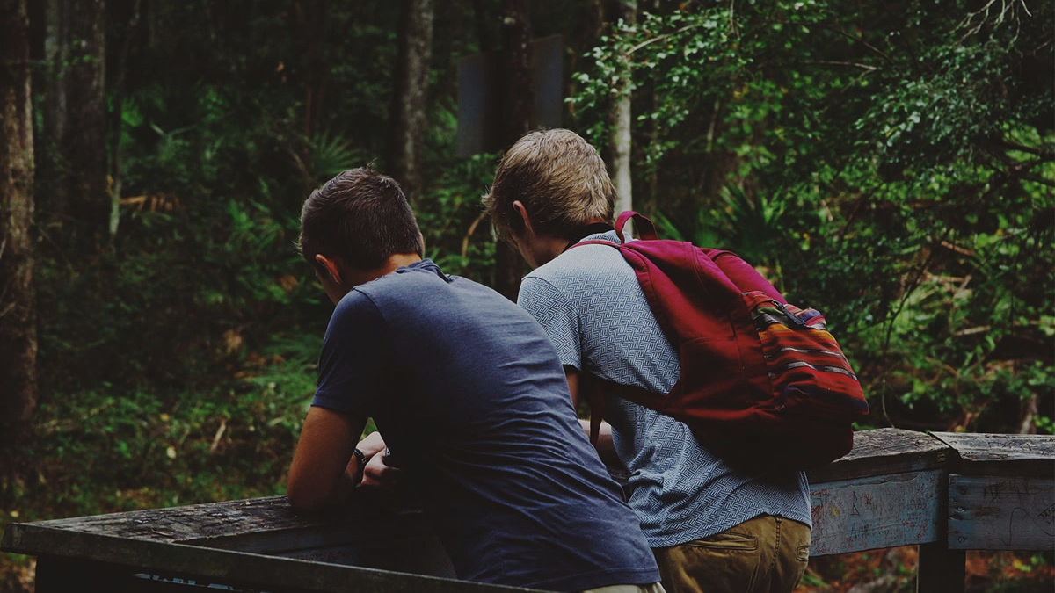
KONZULTACE:
E-MAIL: siwkova@zssvetle.cz
OSOBNÍ SETKÁNÍ: PO PŘEDCHOZÍ DOMLUVĚ KDYKOLIV

